Slide 1
日本語 JPN102
February 15, 2010
(Monday)

Slide 2
２月１５日水曜日
ぶんぽう３（～は～が)
ぶんぽう４（Noun modifying clauses）
ぶんぽう５（～とおもう）
漢字（かんじ）
男、女、目、口、耳、足、手、父、母、姉、兄
妹、弟、家、族、両、親、子

Slide 3
ぶんぽう

Slide 4
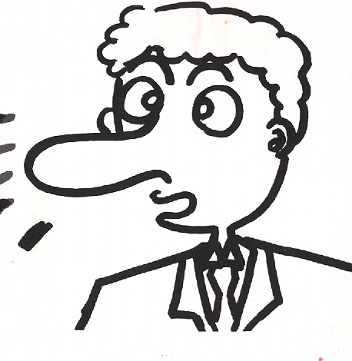
ぶんぽう３: Describing physical appearance and skills using ～は～が
Describing physical appearance
person | particle | noun | particle | adjective
山下さん | は | はな | が | 高いです。
Yamashita-san has a large nose.

Slide 5
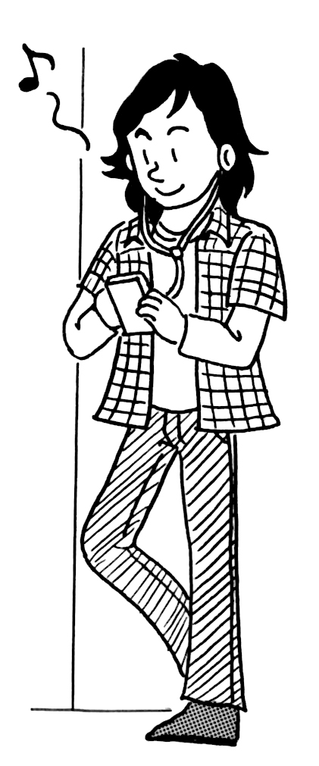
ぶんぽう３: Describing physical appearance and skills using ～は～が
Describing physical appearance

Slide 6
ぶんぽう３: Describing physical appearance and skills using ～は～が
Describing physical appearance
ジュリア・ロバーツは、口が大きいです。
ニコール・キッドマンは、せが高いです

Slide 7
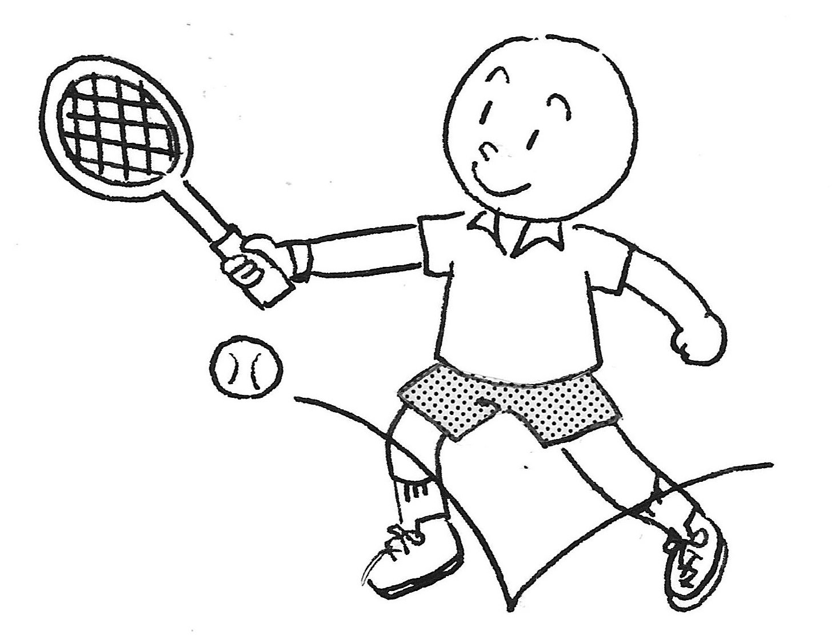
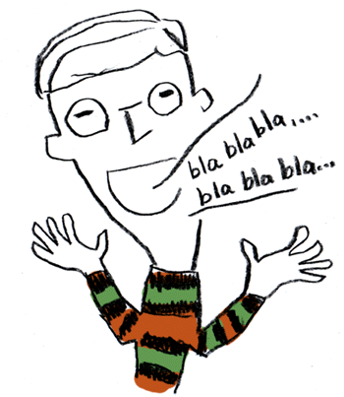
ぶんぽう３: Describing physical appearance and skills using ～は～が
B. Describing skills and ability
person | particle | noun | particle | adjective
石田さん | は | テニス | が | 上手です。
Ishida-san is good at tennis.
person | particle | noun | particle | verb
山田さん | は | フランス語 | が | 分かります。
Yamada-san understands Rench.

Slide 8
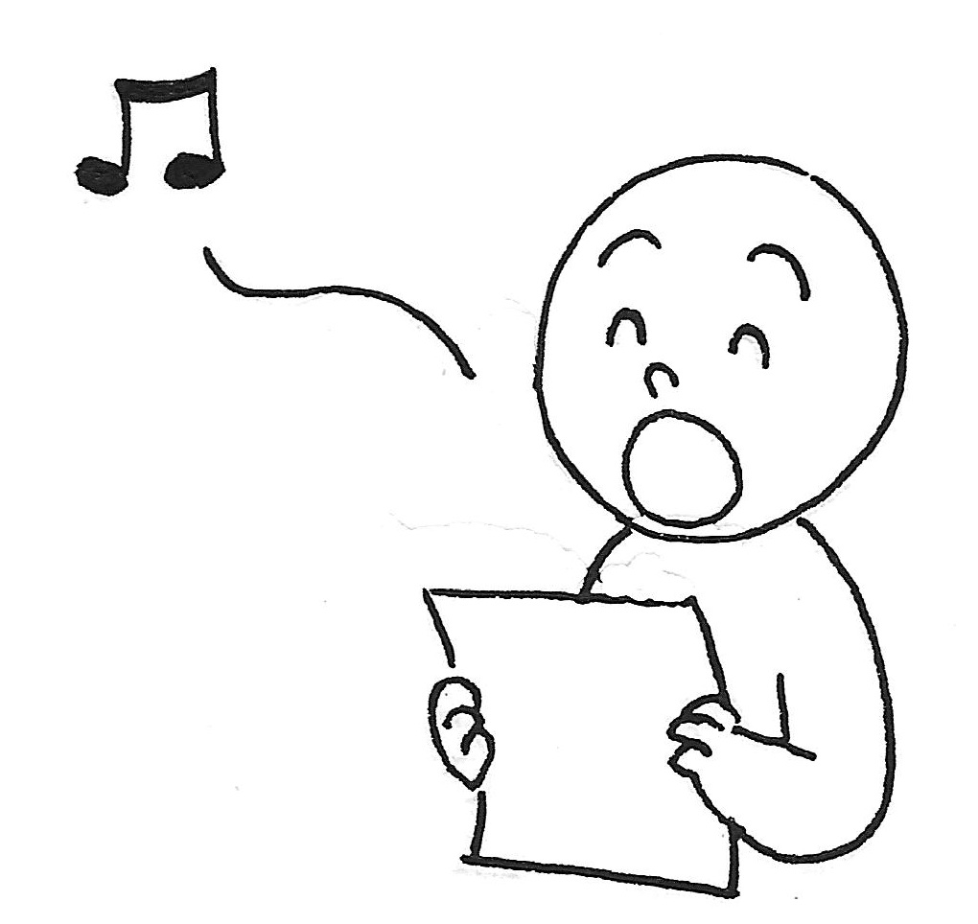
ぶんぽう３: Describing physical appearance and skills using ～は～が
B. Describing skills and ability
Like 好き and きらい, the plain present affirmative form of a verb+の can be
used with 上手.
person | particle | noun | particle | Verb (dictionary form) |  | particle | adjective
まきの先生 | は | やきゅう | を | みる | の | が | 好きです。
Makino-sensee likes watching baseball.
person | particle | noun | particle | Verb (dictionary form) |  | particle | adjective
アリソンさん | は | うた | を | うたう | の | が | 上手です。
Allison-san is good at singing songs.

Slide 9
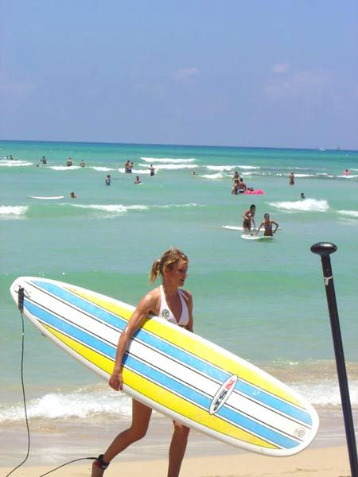
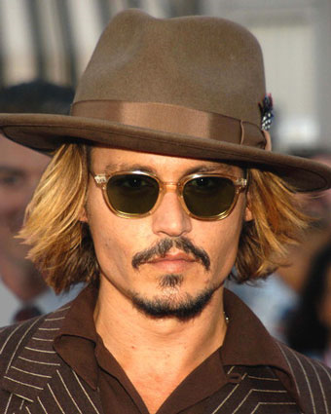
ぶんぽう３: Describing physical appearance and skills using ～は～が
B. Describing skills and ability
ジェニファー・ロペスは、ダンスが上手です。
キャメロン・ディアスはサーフィンをするのが
上手です。
ジョニー・デップはフランス語が分かります。

Slide 10
ぶんぽう4: Describing people and things using nouns and modifying clauses
A noun may be modified by another noun, an adjective, or a modifying clause. The modifier always comes before the noun. In a non-modifying clause, the verb must be in the plain form.
ブロンドのかみ blond hair
小さいくつ small shoes
きれいなうち a lean house
かみがながい人 a person who has long hair
新聞をよく読む人 a person who often reads the paper
けっこんしている人 a person who is married

Slide 11
ぶんぽう4: Describing people and things using nouns and modifying clauses
The negative forms of adjectives and the copula verb must be in the plain form as well.
日本の車じゃないくるま a car that is not a Japanese car
小さくないくつ not so small shoes
きれいじゃないうち a house that is not clean
かみがながくない人 a person who does not have long hair
新聞を読まない人 a person who does not read the paper
けっこんしていない人 a person who is not married

Slide 12
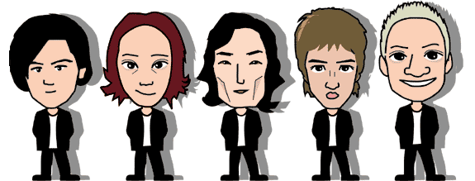
ぶんぽう4: Describing people and things using nouns and modifying clauses
X：どの人が木村（きむら）さんですか。
Y：みぎから２番目にいる人です。かみがちゃいろい人です。
X：どの人が香取（かとり）さんですか。
Y：一番みぎにいる人です。せが一番高い人です。

Slide 13
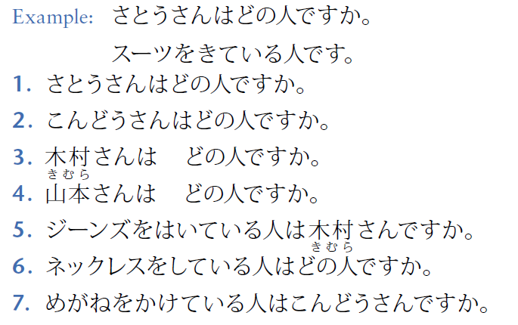
P158 Activity 1

Slide 14
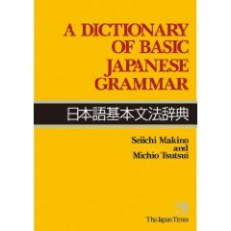
ぶんぽう５:Expressing options using ～とおもう
Ｘ：このじしょを、どうおもいますか。
Ｙ：まきの先生のですから、いいとおもいます。

Slide 15
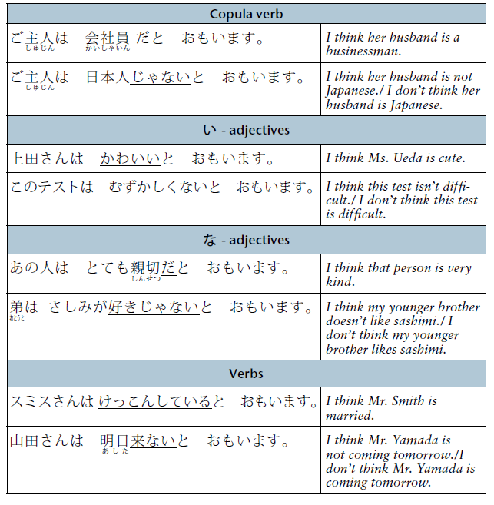
ぶんぽう５:Expressing options using ～とおもう
～とおもう expresses the speaker’s opinion about things or events. The subject of おもう, the speaker is often deleted. The clause before とおもう must end in the plain form.

Slide 16
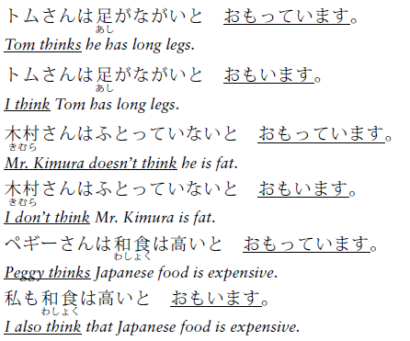
ぶんぽう５:Expressing options using ～とおもう
When the subject of the main clause is someone other than the speaker, the form おもっている is used instead of おもう.

Slide 17
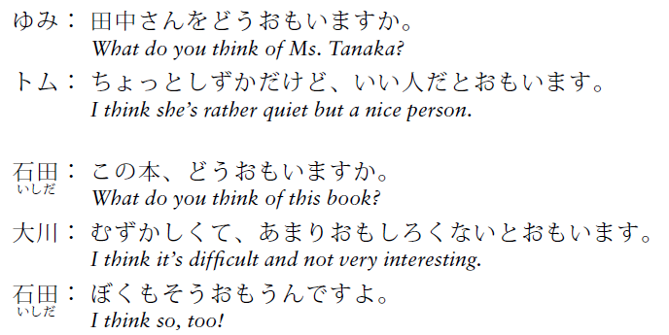
ぶんぽう５:Expressing options using ～とおもう
To from an information question, use a question word and end the sentence and か. To ask for a general impression or opinion, use ～をどうおもいますか, what do you think of ～.

Slide 18
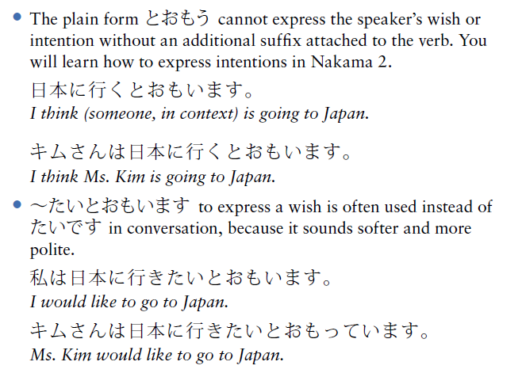
ぶんぽう５:Expressing options using ～とおもう

Slide 19
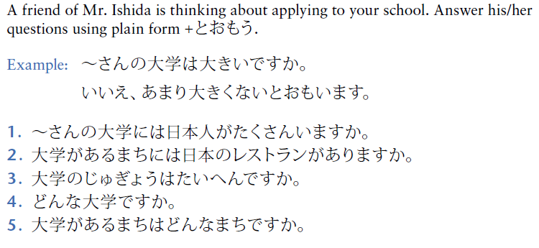
P163 Activity 1

Slide 20
かんじ

Slide 21
きょうのかんじ
男、女
目、口、耳、足、手、
父、母、姉、兄、妹、弟
家、族、両、親、子

Slide 22
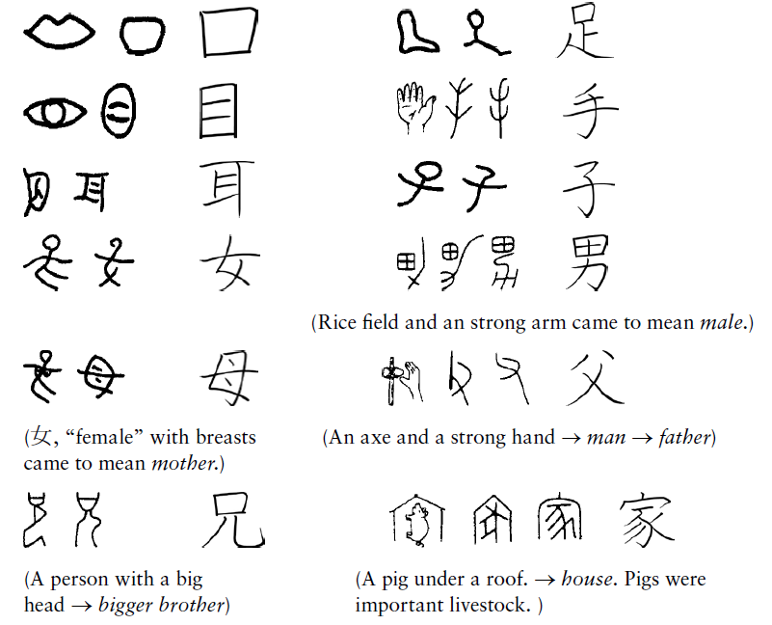
P127 かんじ
Kanji derived from pictures

Slide 23
おとこ
女の人と男の子がいます。

Slide 24
おんな
山本さんはぼうしをかぶった女の人です。

Slide 25
め
目がわるいです。
上から二番目です。

Slide 26
くち、ぐち
口が小さいです。
川口さん

Slide 27
みみ
私は耳があまりよくありません。

Slide 28
あし
田中さんはせが高くて、足がながいです。

Slide 29
て
手がきれいですね。
テニスが上手です。

Slide 30
ちち、とう
父のなまえはジョンです。
お父さん

Slide 31
はは、かあ
母のしごとは高校の先生です。
お母さん

Slide 32
あね、ねえ
姉は私より三さい上です。
お姉さん

Slide 33
あに、にい
キョウ
兄が一人います。

Slide 34
いもうと
妹がいません。

Slide 35
おとうと
ダイ
弟は四時にアルバイトに行きます。
三人兄弟です。

Slide 36
いえ、うち
カ
川口さんは七時ごろ家に帰ります。

Slide 37
ゾク
オバマさんは四人家族です。

Slide 38
リョウ
両親はボストンにすんでいます。

Slide 39
おや
シン
両親はアメリカ人です。
親切な人

Slide 40
こ
男の子が三人います。
母のなまえは「よし子」です。

